Slide 1
EPITELOVÁ TKÁŇ
podle uspořádání buněk: plošné, trámčité, retikulární
podle funkce: krycí, žlázový, resorpční, respirační, smyslový, svalový

Slide 2
Klasifikace krycích epitelů
podle počtu vrstev buněk, podle tvaru* buněk, které se nacházejí v nejsvrchnější vrstvě
  Jednovrstevné
  Jednovrstevný plochý (dlaždicový)
  Jednovrstevný kubický
  Jednovrstevný cylindrický
  Víceřadý cylindrický
  Vrstevnaté
  Vrstevnatý dlaždicový nerohovějící
  Vrstevnatý dlaždicový rohovějící
  (Vrstevnatý kubický)
  Vrstevnatý cylindrický
  Přechodný
*membrána buněk není vždy zřetelná, výšku buněk můžeme odhadnout podle tvaru jader
b.m.

Slide 3
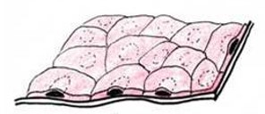
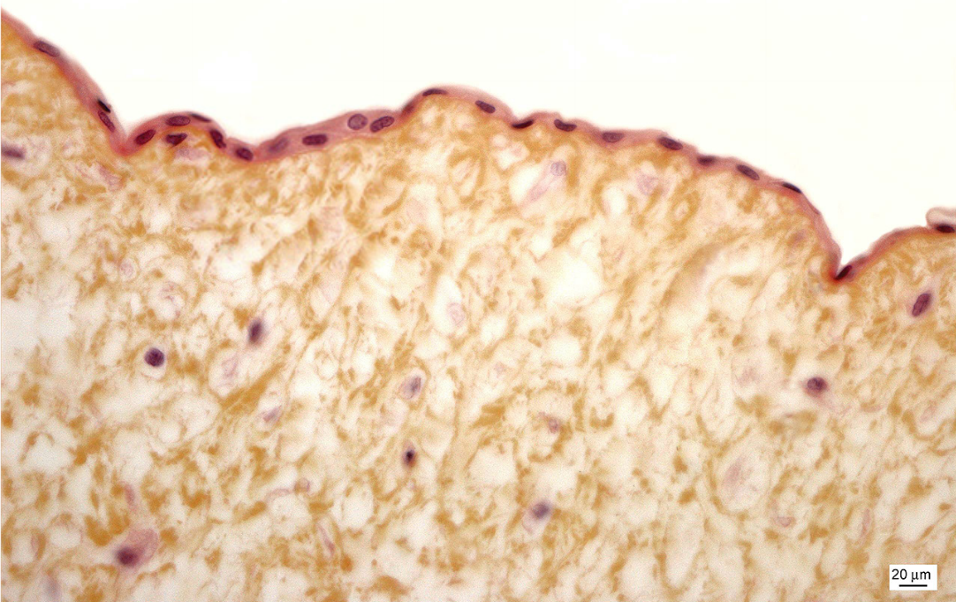
Jednovrstevný plochý epitel

Slide 4
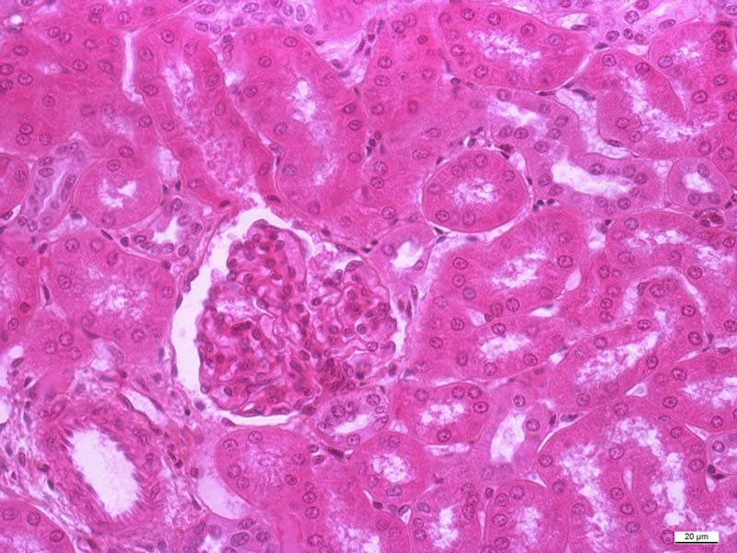
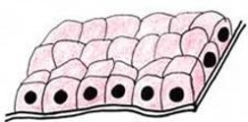
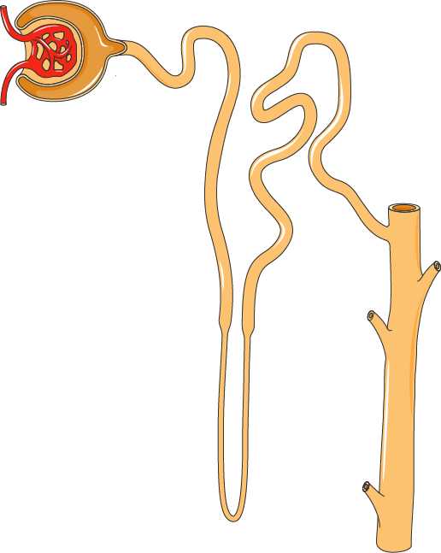
Jednovrstevný plochý a kubický epitel - ledvina (cortex)
pt
pt
glo
kůra
dřeň
dt

Slide 5
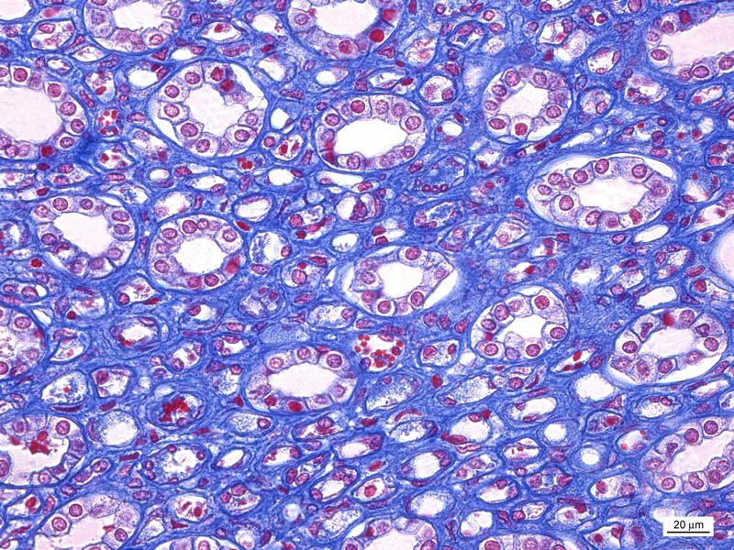
Jednovrstevný plochý a kubický epitel – ledvina (medulla)
kůra
dřeň

Slide 6
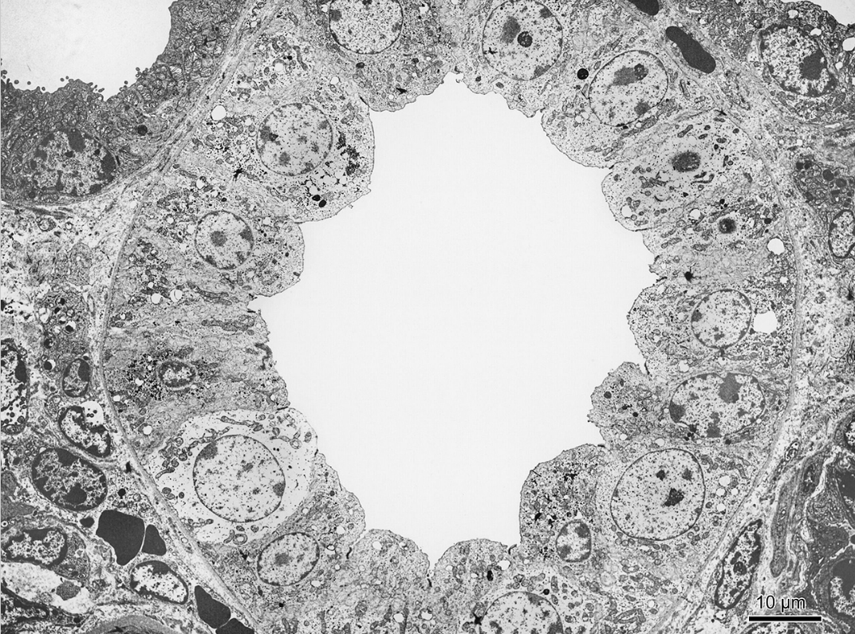
Jednovrstevný nízce cylindrický epitel (ledvina)

Slide 7
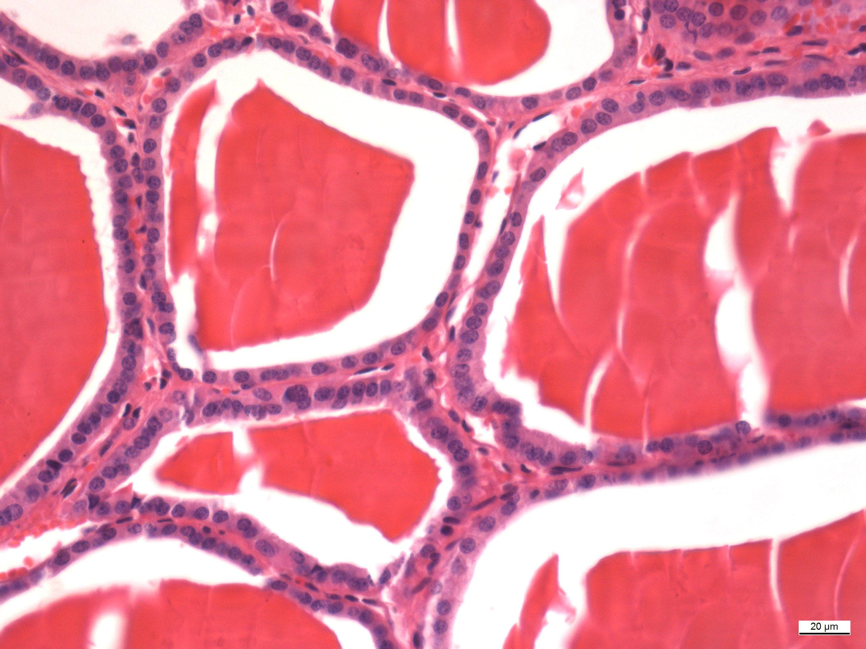
Jednovrstevný kubický epitel – folikuly štítné žlázy

Slide 8
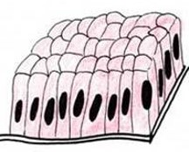
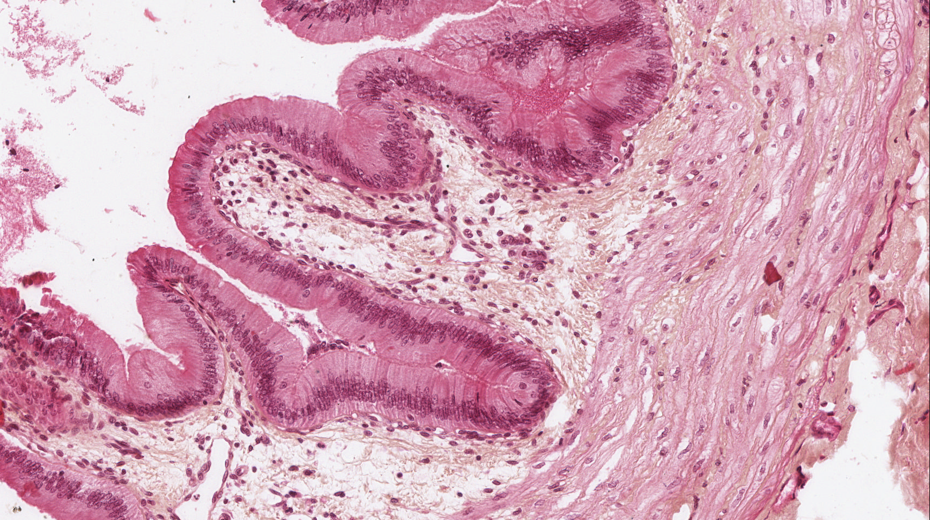
Jednovrstevný cylindrický epitel – vesica fellea
lamina propria
lumen
tunica muscularis – hladká svalová tkáň

Slide 9
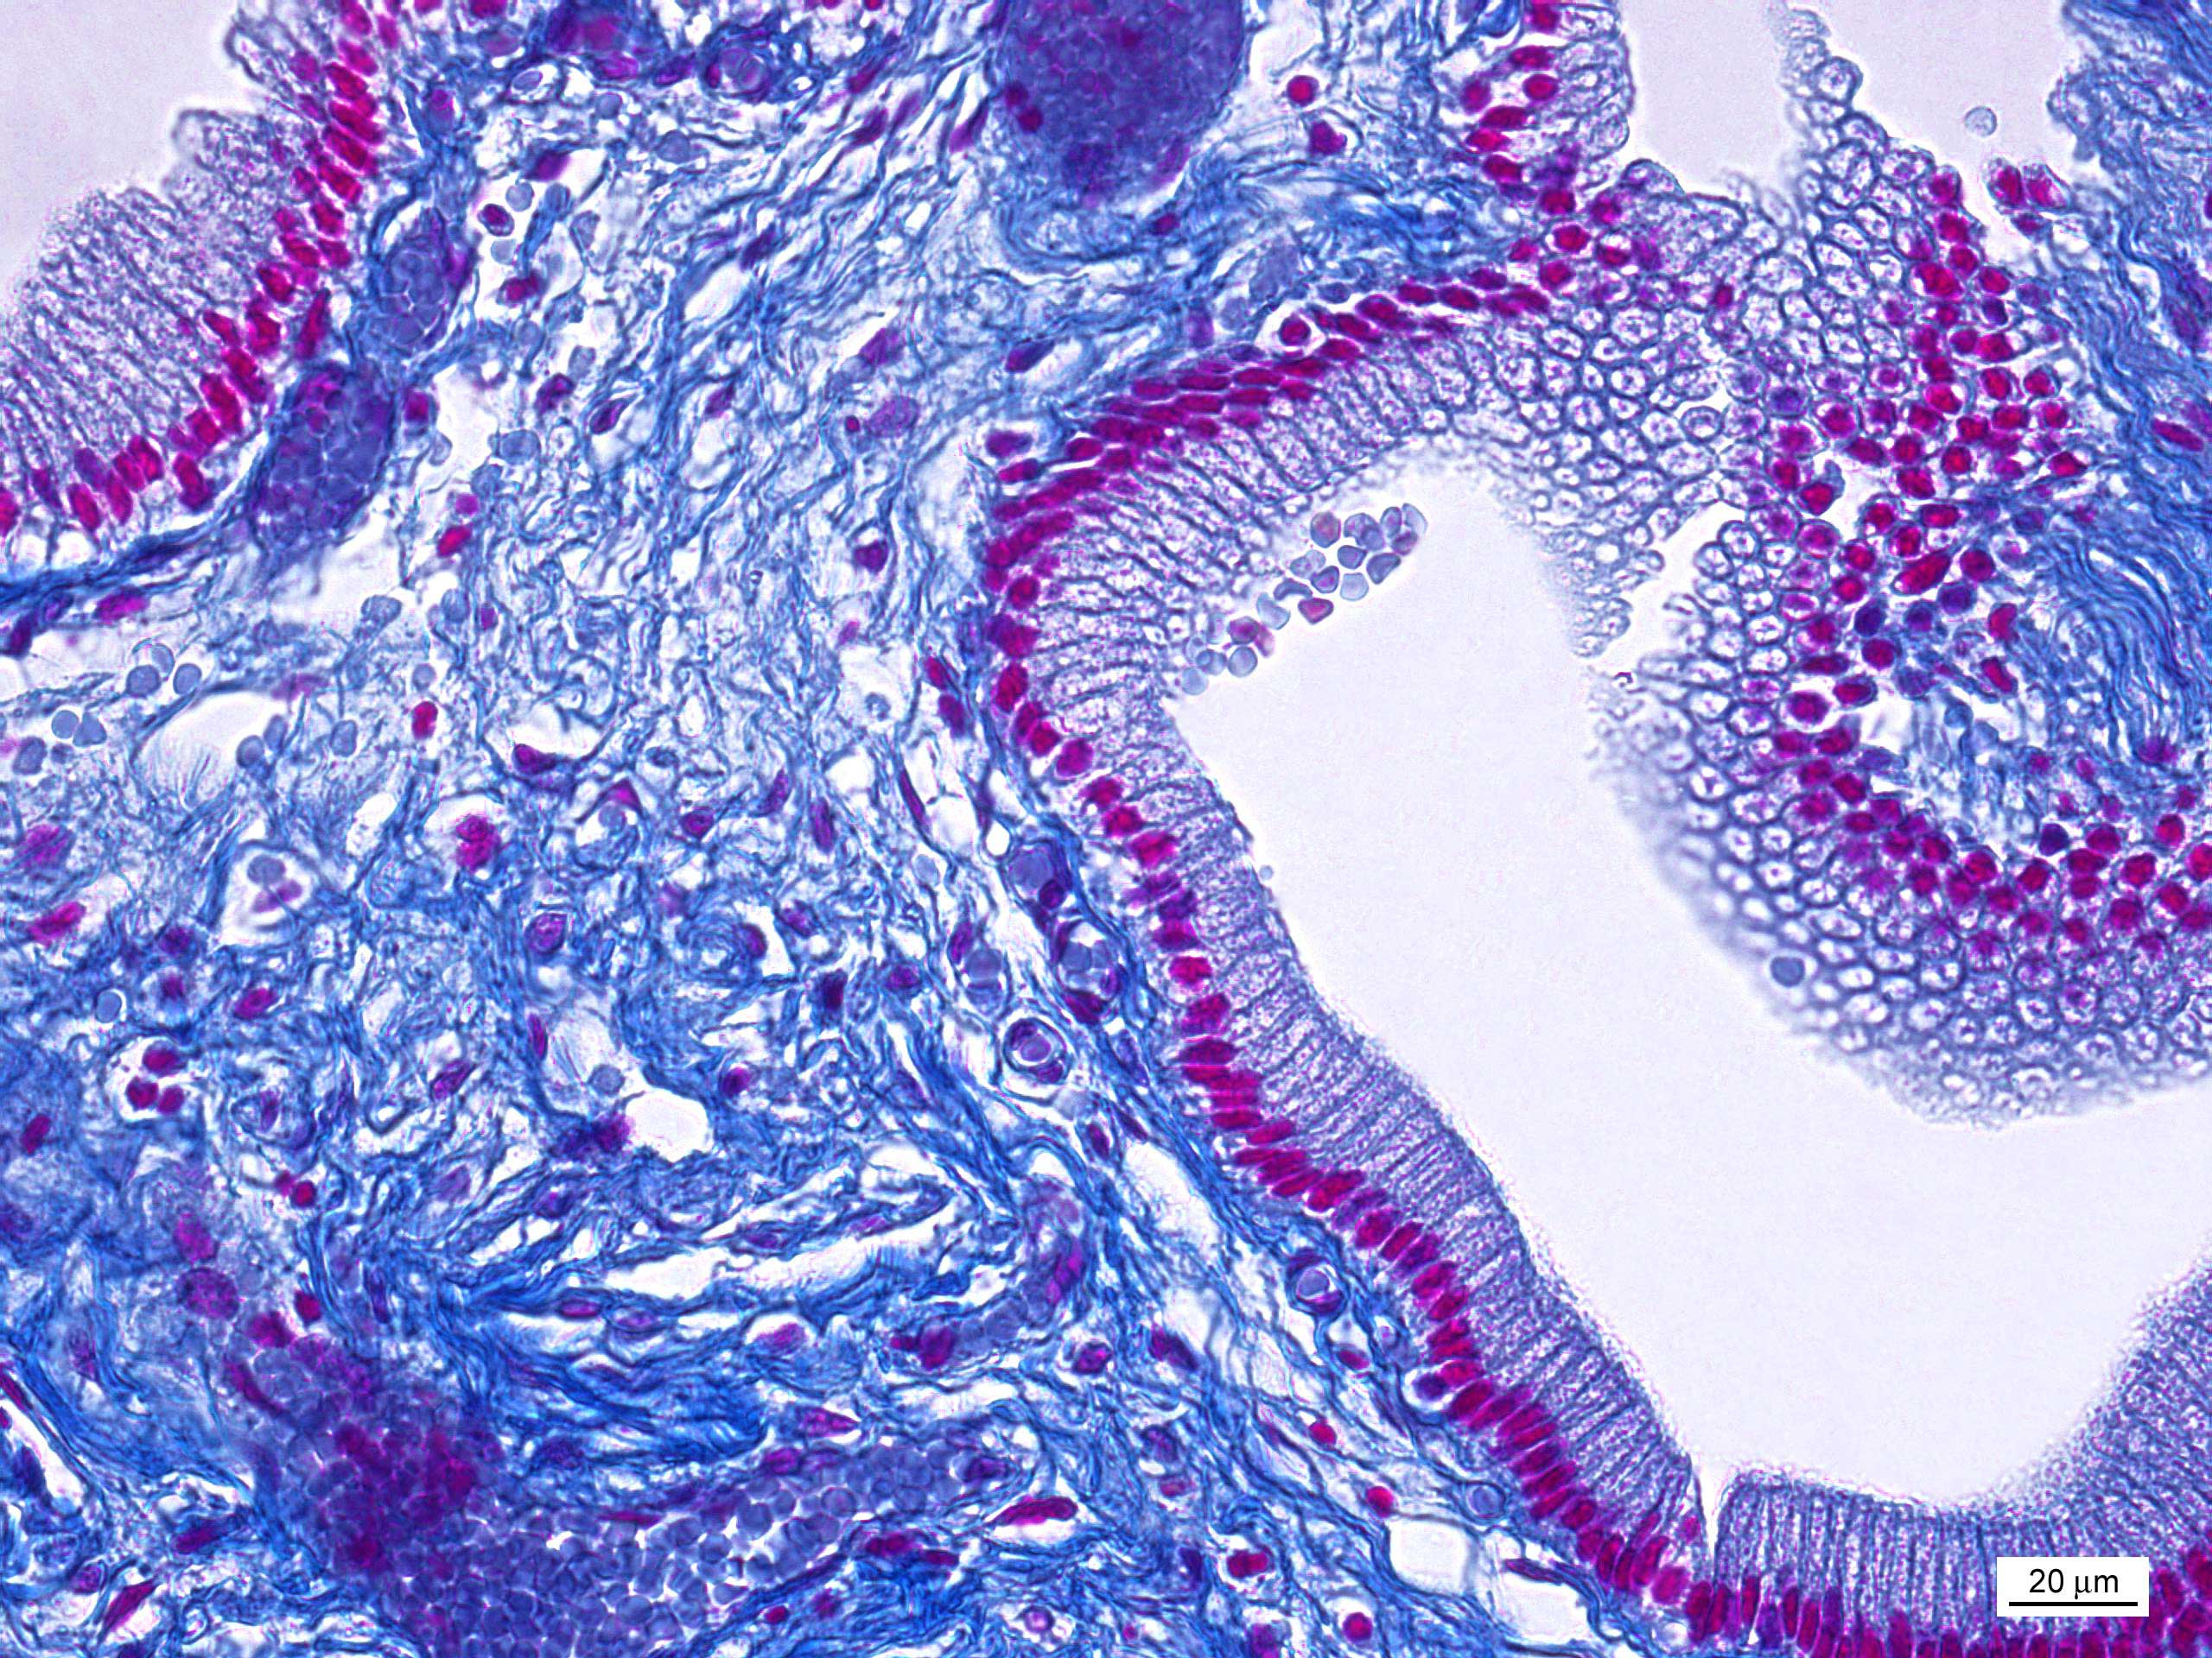
Jednovrstevný cylindrický epitel – vesica fellea

Slide 10
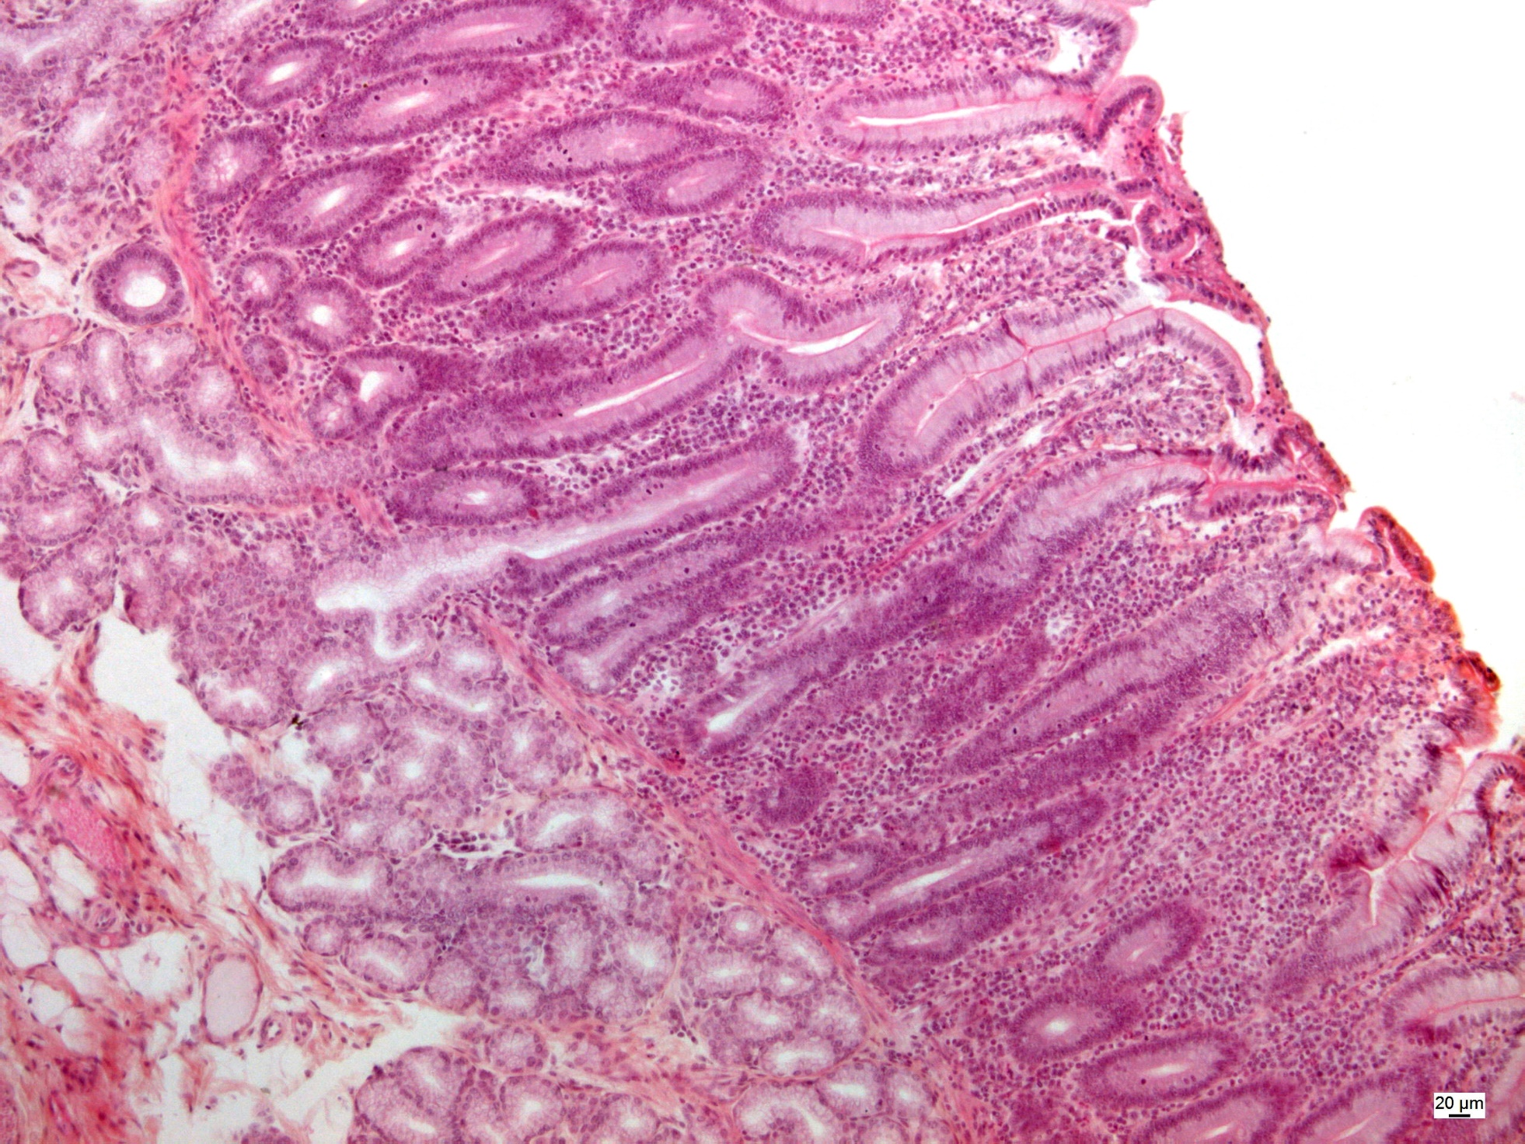
Jednovrstevný cylindrický epitel – intestinum tenue
klky
žlázy
Lieberkühnovy krypty

Slide 11
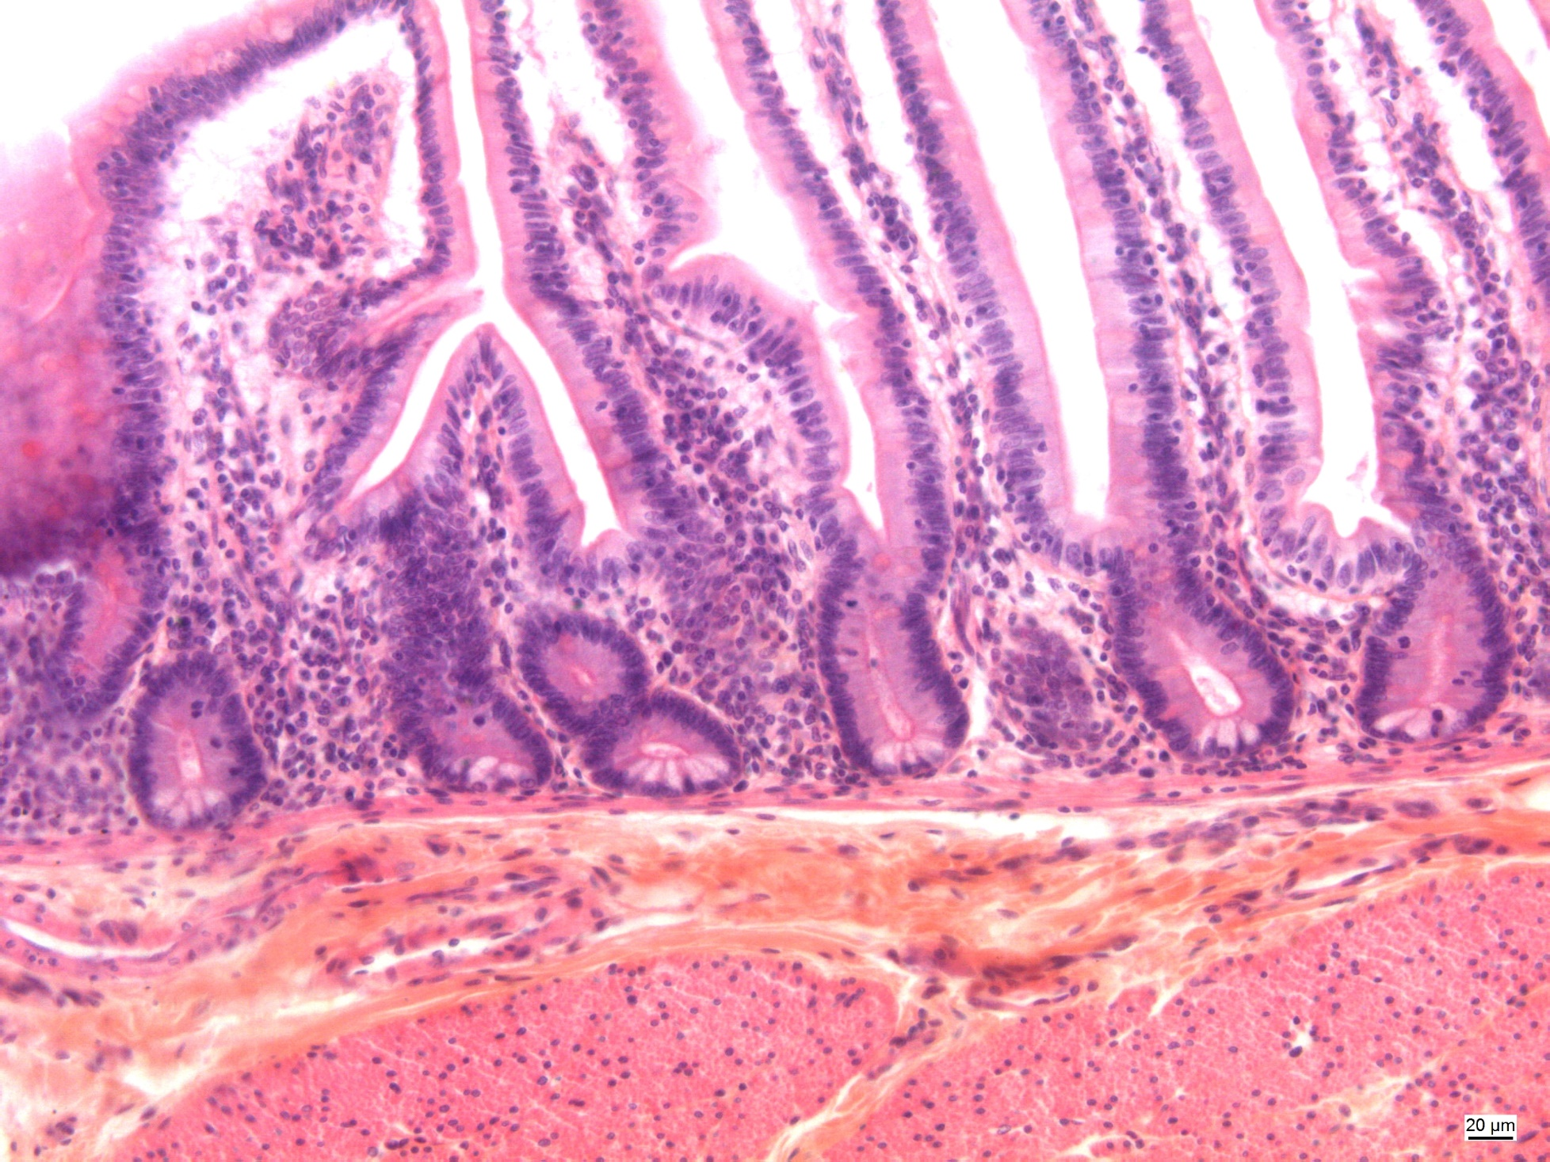
Jednovrstevný cylindrický epitel – intestinum tenue
Tunica mucosa
Klky
Slizniční vazivo
Slizniční svalovina
Tunica submucosa
Lieberkühnovy krypty
Tunica muscularis

Slide 12
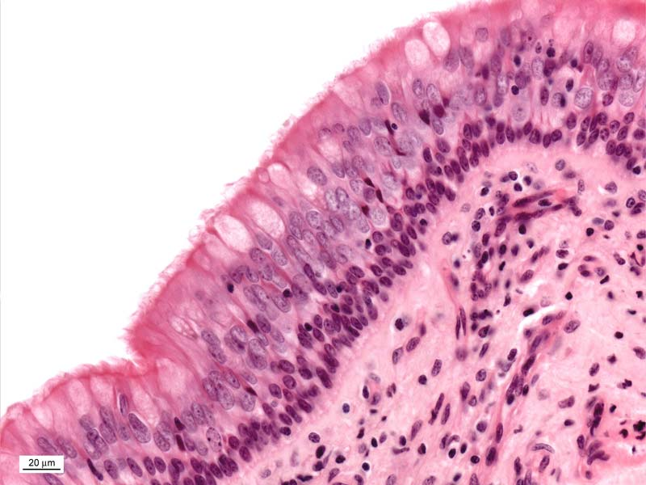
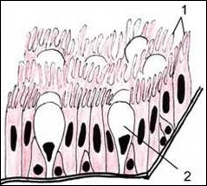
Víceřadý cylindrický epitel - trachea
Pohárkové b.
Řasinky

Slide 13
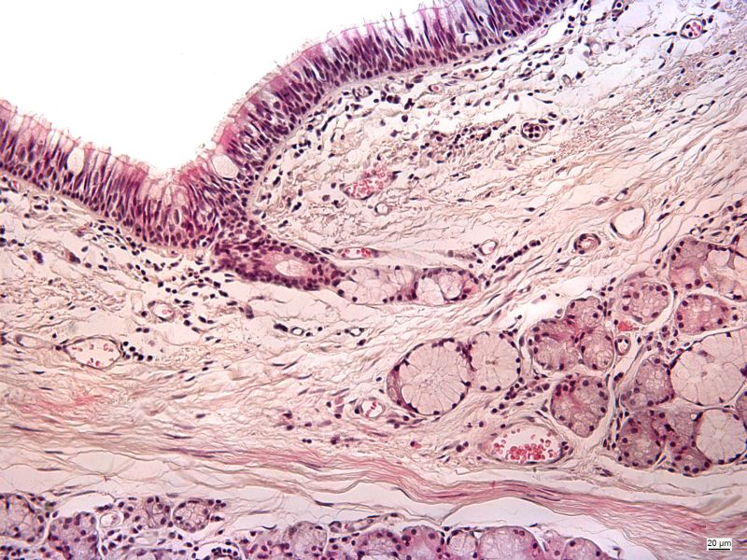
Víceřadý cylindrický epitel - trachea
Slizniční vazivo
Tracheální žlázy

Slide 14
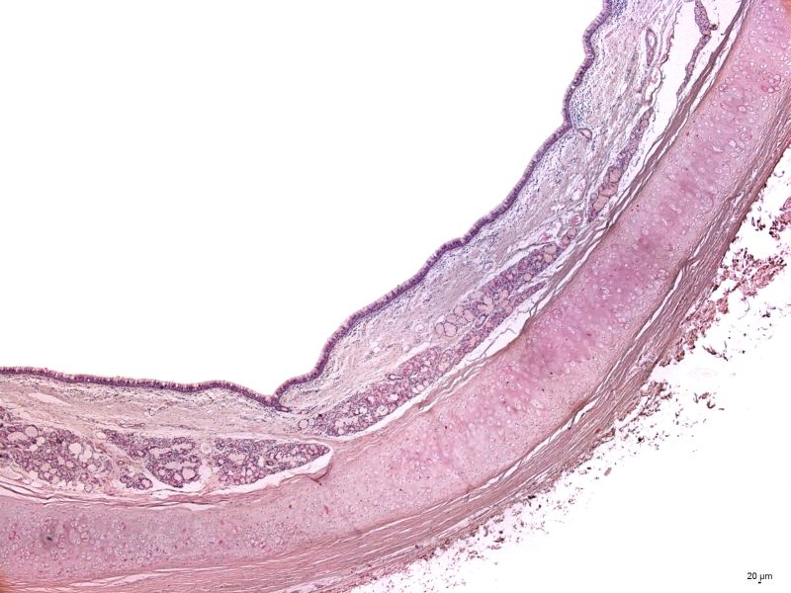
Víceřadý cylindrický epitel - trachea
Hyalinní chrupavka

Slide 15
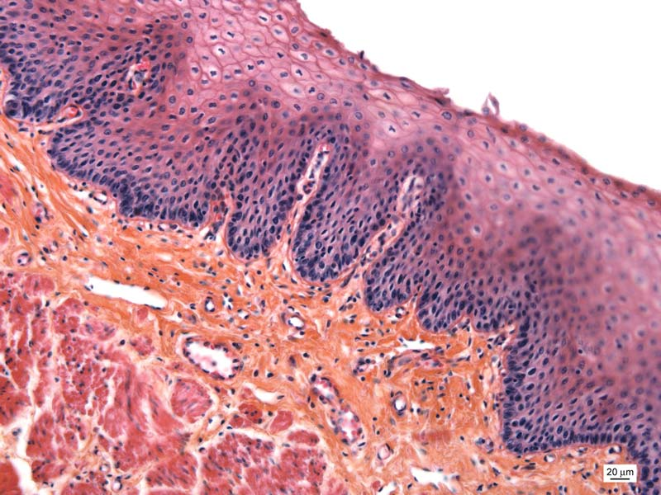
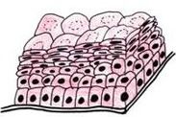
Vrstevnatý dlaždicový epitel (nerohovějící) - jícen
Slizniční epitel
Slizniční vazivo
Slizniční svalovina

Slide 16
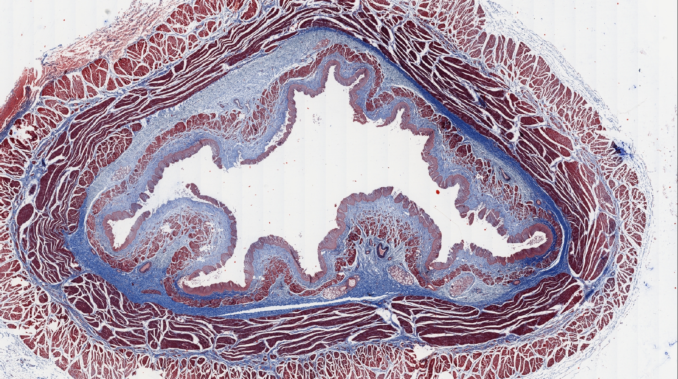
Jícen

Slide 17
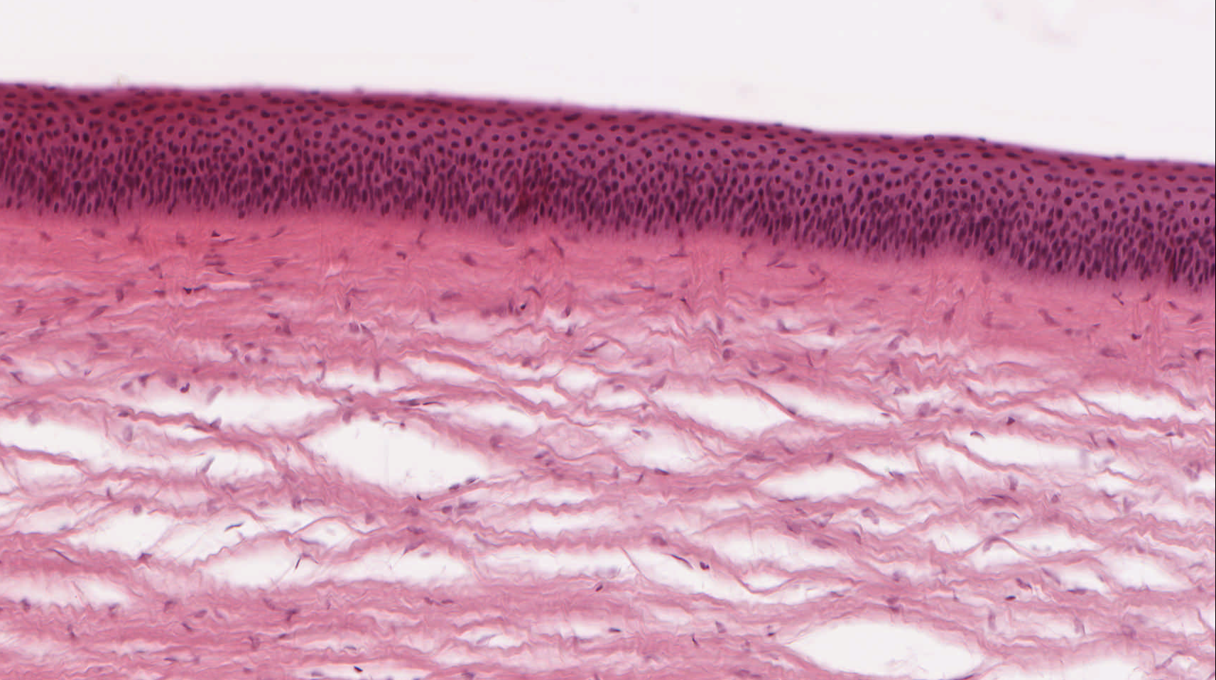
Vrstevnatý dlaždicový epitel (nerohovějící) - cornea

Slide 18
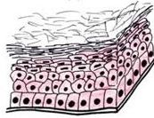
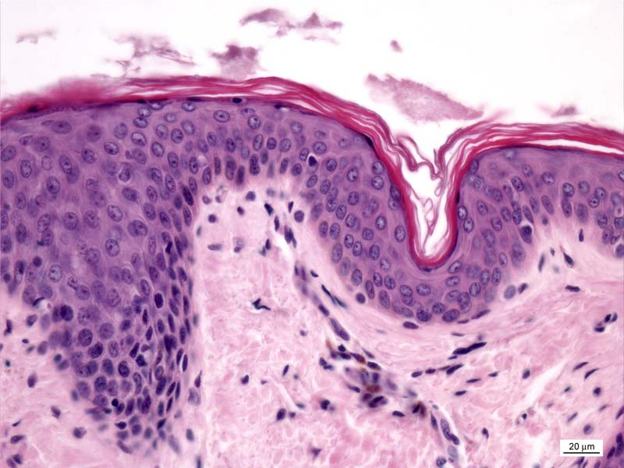
Vrstevnatý dlaždicový epitel rohovějící - epidermis
S. corneum
S. granulosum
Dermální
papila
(dermis)
S. spinosum
S. basale

Slide 19
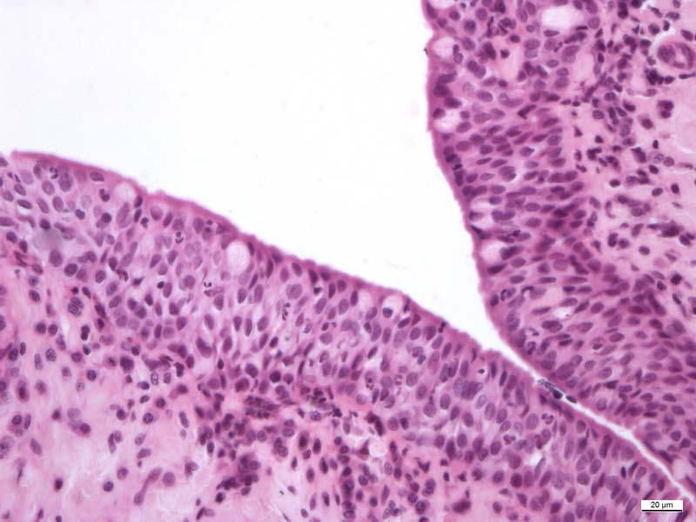
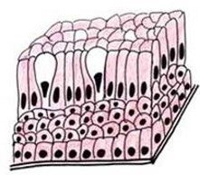
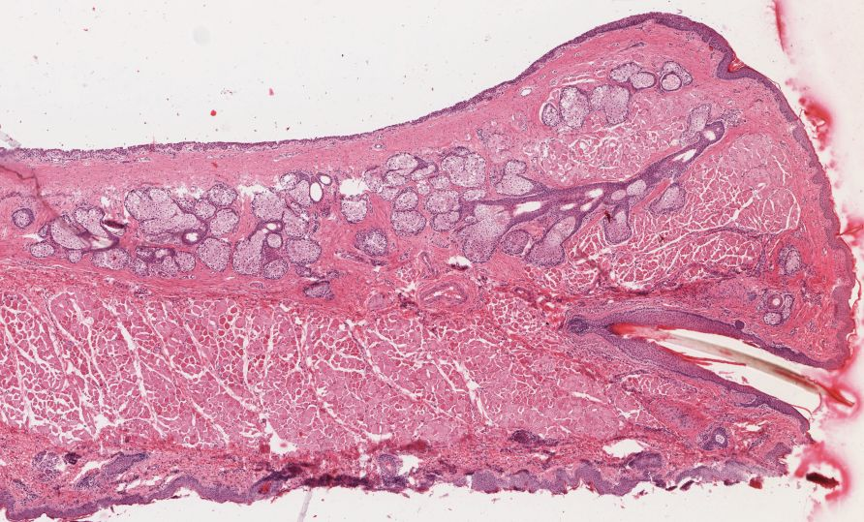
Vrstevnatý cylindrický epitel (palpebra – conjunctiva)
gll
m

Slide 20
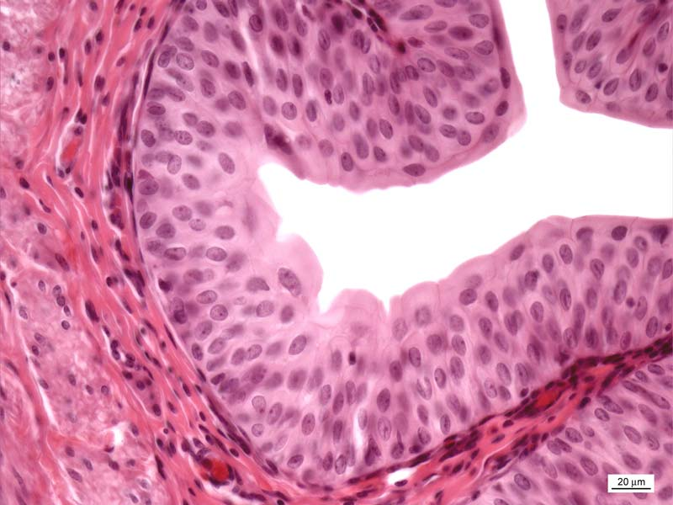
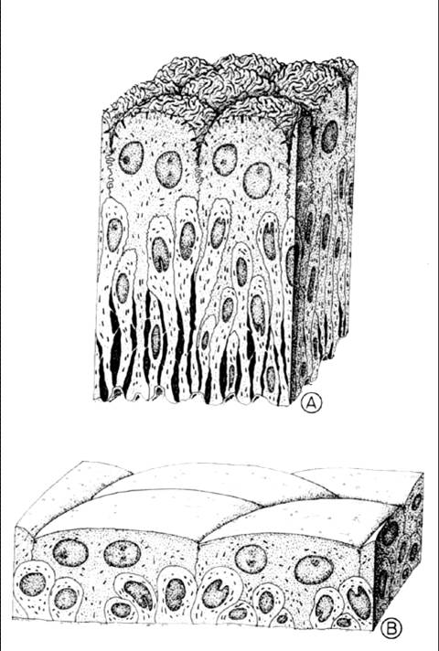
Přechodný epitel - ureter

Slide 21
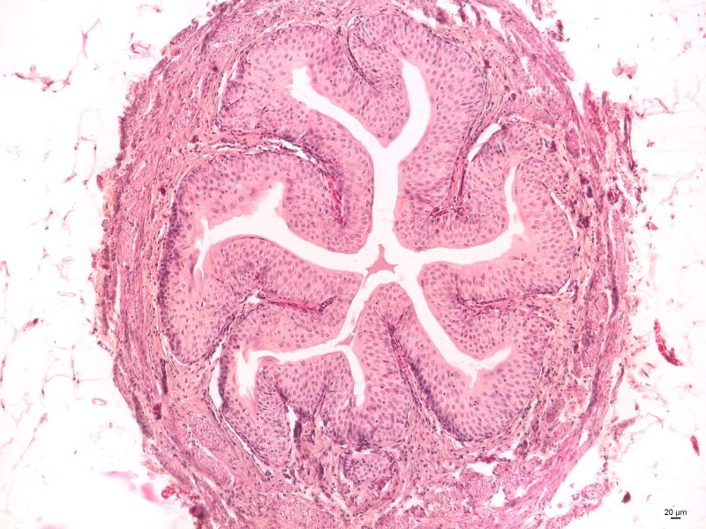
Přechodný epitel - ureter

Slide 22
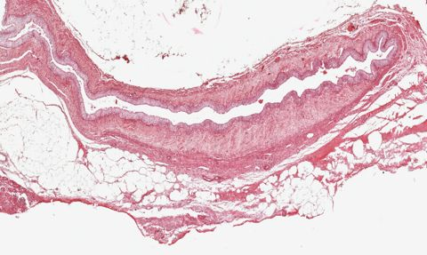
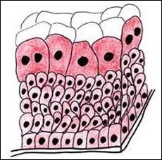
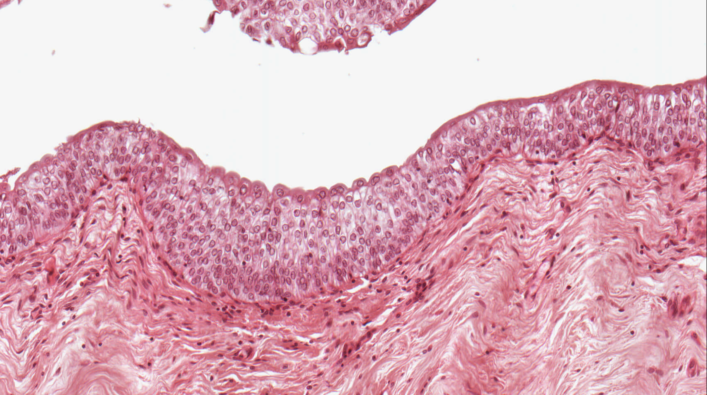
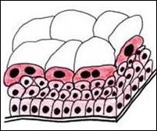
Přechodný epitel – calyx renalis

Slide 23
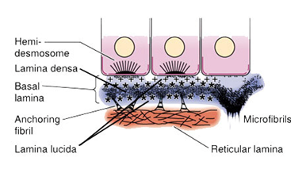
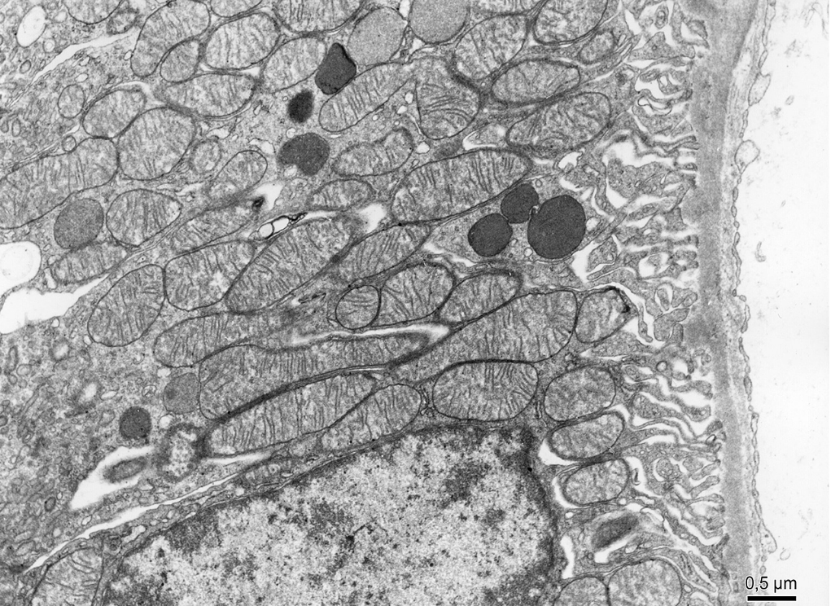
Bazální membrána (0,5 - 1 μm)
lamina basalis
lamina fibroreticularis
lamina basalis

Slide 24
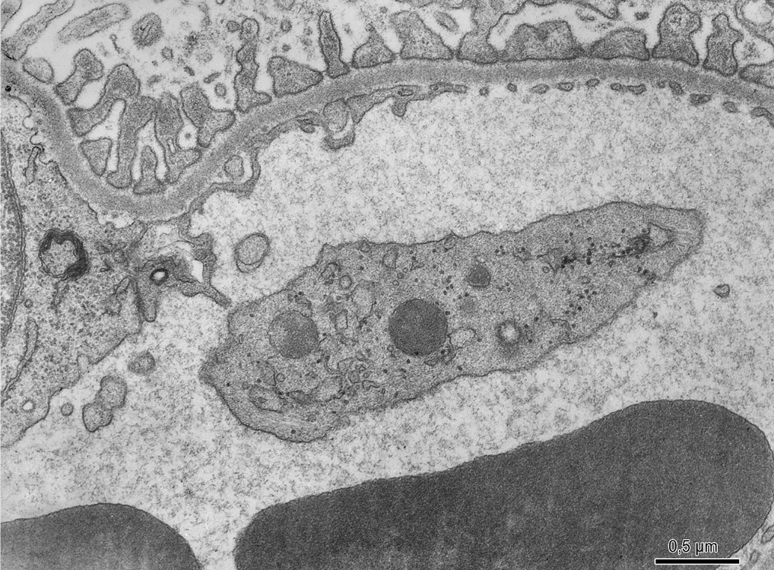
Glomerulární bazální membrána
epi
fúzované laminae basales epitelové buňky (podocyt) a endotelové buňky
endo

Slide 25
EPITELOVÁ TKÁŇ
podle uspořádání buněk: plošné, trámčité, retikulární
podle funkce: krycí, žlázový, resorpční, respirační, smyslový, svalový

Slide 26
EPITELOVÁ TKÁŇ
podle uspořádání buněk: plošný, trámčitý, retikulární
podle funkce: krycí, žlázový, resorpční, respirační, smyslový, svalový

Slide 27
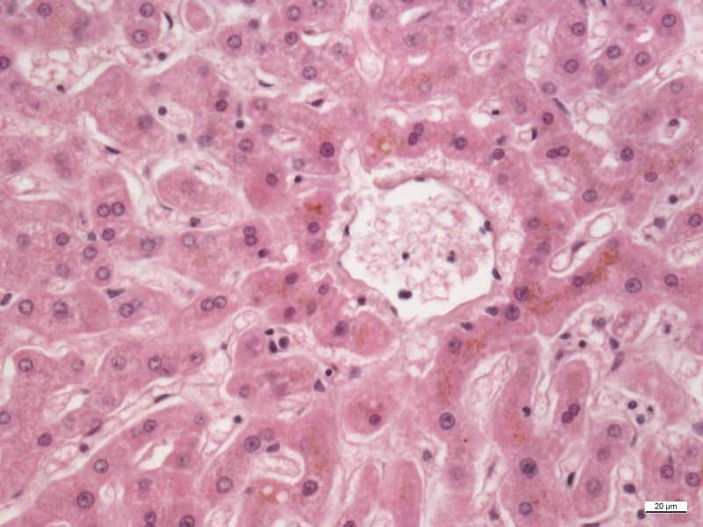
Trámčitý epitel - játra
podle uspořádání buněk: plošný, trámčitý, retikulární

Slide 28
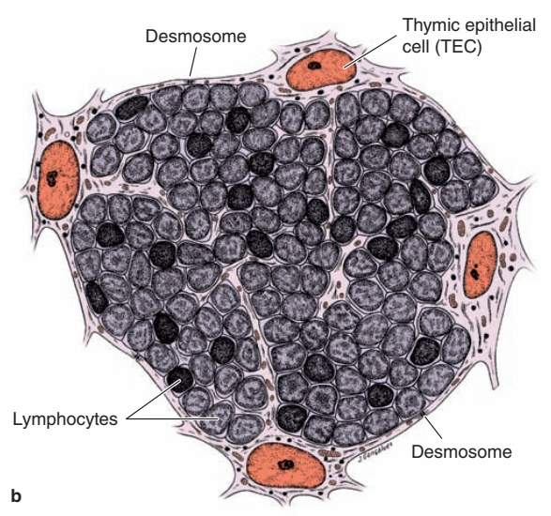
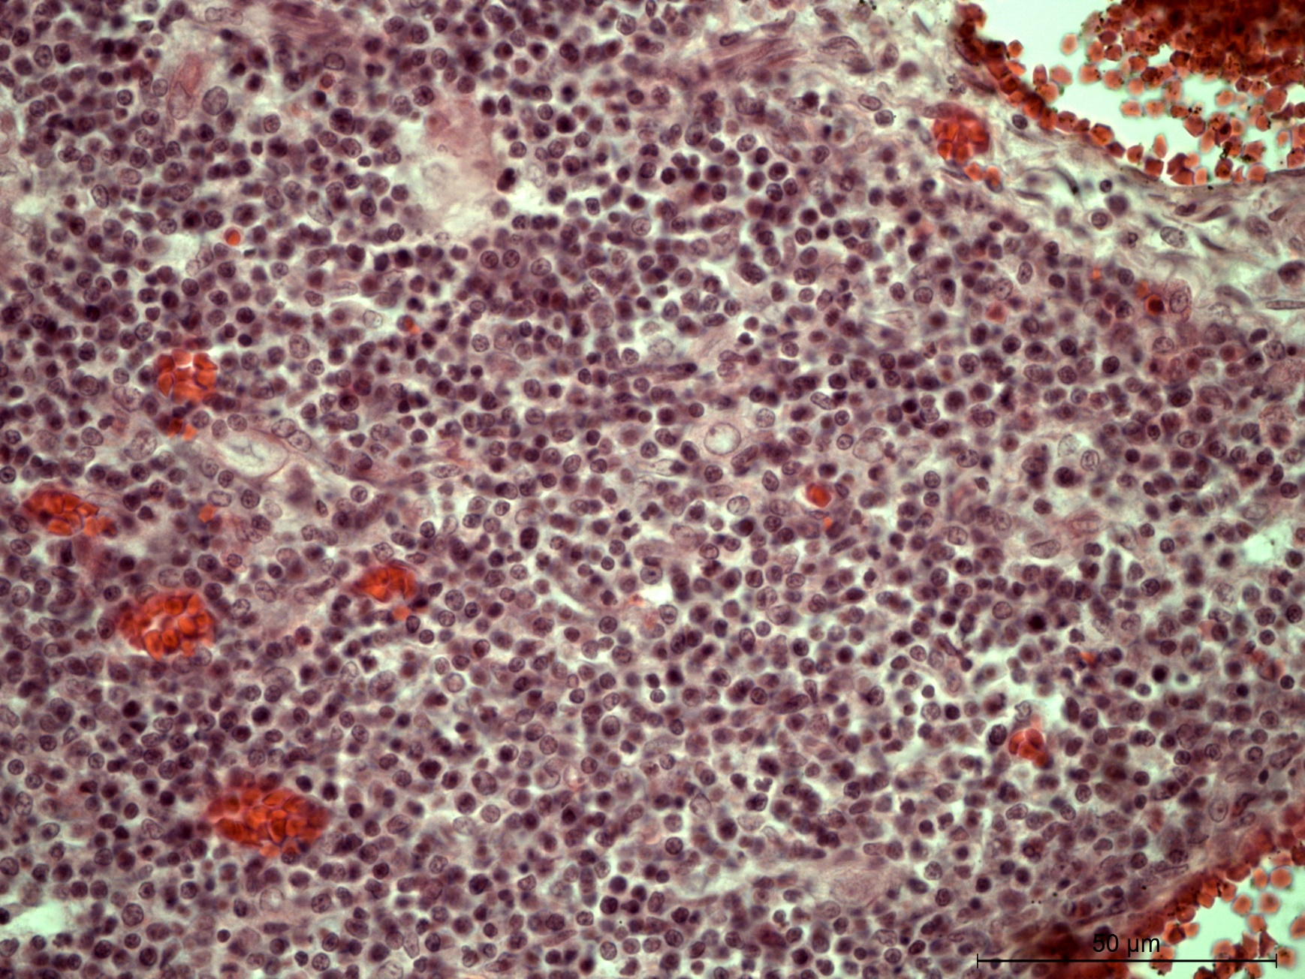
Retikulární epitel - brzlík
podle uspořádání buněk: plošný, trámčitý, retikulární

Slide 29
EPITELOVÁ TKÁŇ
podle uspořádání buněk: plošný, trámčitý, retikulární
podle funkce: krycí, žlázový, resorpční, respirační, smyslový, svalový

Slide 30
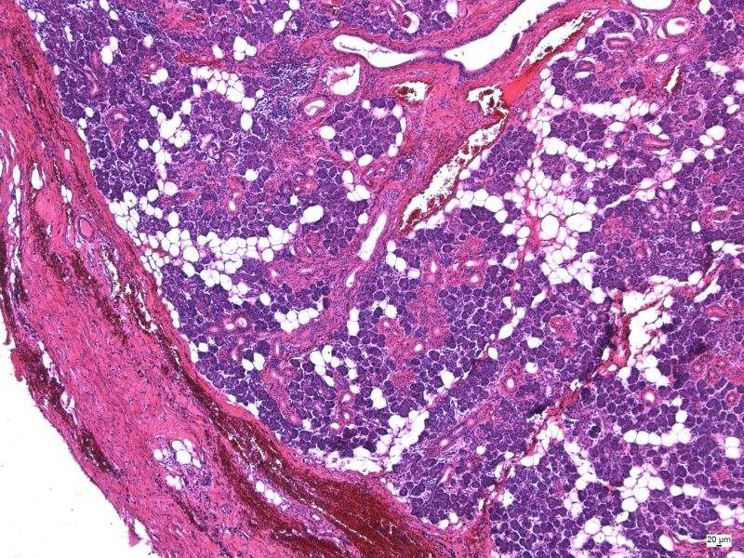
Žlázový epitel – gl. parotis
podle funkce: krycí, žlázový, resorpční, respirační, smyslový, svalový

Slide 31
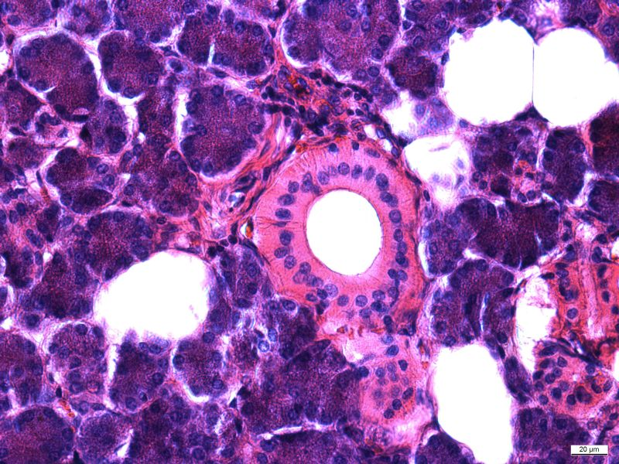
Žlázový epitel – gl. parotis
podle funkce: krycí, žlázový, resorpční, respirační, smyslový, svalový

Slide 32
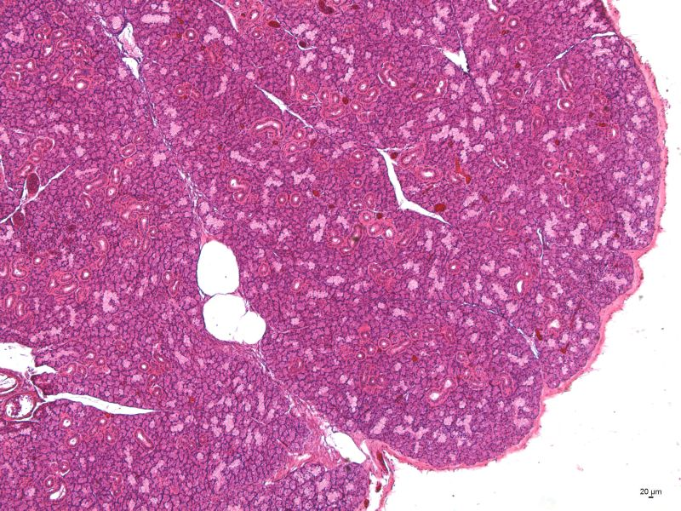
Žlázový epitel – gl. submandibularis
podle funkce: krycí, žlázový, resorpční, respirační, smyslový, svalový

Slide 33
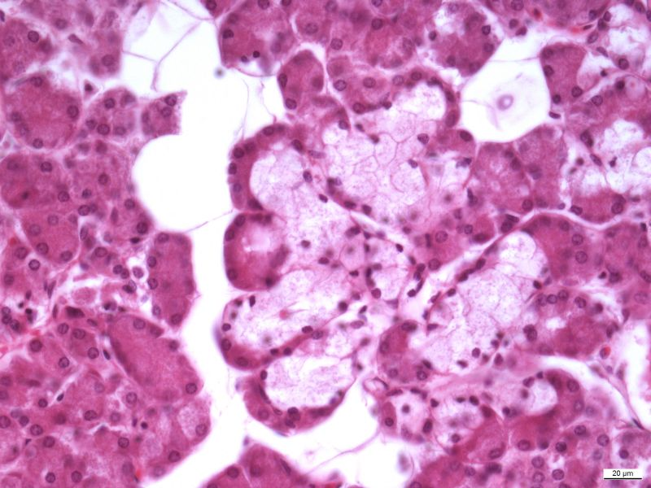
Žlázový epitel – gl. submandibularis
podle funkce: krycí, žlázový, resorpční, respirační, smyslový, svalový

Slide 34
EPITELOVÁ TKÁŇ
Preparáty:
Jednovrstevný plochý a kubický epitel (30, 31. Ren)
Jednovrstevný cylindrický epitel (22. Vesica fellea)
Víceřadý cylindrický epitel s řasinkami (27. Trachea)
Vrstevnatý dlaždicový epitel (11. Oesophagus)
Vrstevnatý dlaždicový epitel rohovatějící (70. Kůže z axilly)
Přechodný epitel (32. Calyx renalis, 33. Ureter)
Vrstevnatý cylindrický epitel (91. Palpebra)
Atlas EM:
Povrch epitelové buňky – mikroklky, žíhaný a kartáčový lem (16, 24-26, 62-63)
Povrch epitelové buňky – řasinky (20, 21, 23, 60)
Lamina basalis (26, 27, 57), bazální labyrint (27)
Jednovrstevný nízce cylindrický epitel (18)
Alveolární epitel (55, 61)

